Slide 1
电路与数字逻辑
主讲教师：陈娟
博士，副教授

Slide 2
课程QQ群
请将个人昵称，改为：姓名+学号。

Slide 3
成绩比例
平时成绩：60%
包括期中考试10％（开卷1-4章），
课后作业20%，课堂练习10%，
课程设计20%
期末考试：40%（闭卷1-8章）

Slide 4
数 字 逻 辑
第一章 数制与码制
第二章 逻辑代数
第三章 数字电路
第四章 组合逻辑电路
第五章 触发器
第六章 同步时序逻辑电路
第七章 硬件描述语言Verilog HDL
第八章 存储器和可编程逻辑器件

Slide 5
我们这门课程学习什么呢？
计算机是如何工作的。包括：
数字(信息)、函数(任务)、电路(硬件实现)。
数字+函数→“数字系统”(逻辑功能+算术操作)
逻辑门(与或非)+触发器(记忆元件)→“数字电路”

Slide 6


《电路与数字逻辑》的学习旅程
第一段旅程:
进位计数制
第二个旅程:
逻辑函数
第三段旅程:
数字电路

Slide 7
《电路与数字逻辑》的学习旅程
第一段旅程:
进位计数制
(?)₁₀←→(?)₂←→(?)₈←→(?)₁₆
(110011010100)₂
(110 011 010 100)₂: 八进制数 (6324)₈
(1100 1101 0100)₂: 十六进制数 (CD4)₁₆
10进制数 (3284)₁₀

Slide 8
《电路与数字逻辑》的学习旅程
第二个旅程:
逻辑函数
10001001…000111: X₁, …, X_{n}
11110011…100010: Y₁, …, Y_{m}
1: ON, 0: OFF
X₁, …, X_{n}: 输入
Y₁, …, Y_{m}: 输出
Y_{j} = f (X₁, …, X_{n}), f: 逻辑函数

Slide 9
《电路与数字逻辑》的学习旅程
数字
(信息)
给计算机工作
(聊天对话)
函数
(操作)
今天天气如何？
机器回答: 晴天。

Slide 10
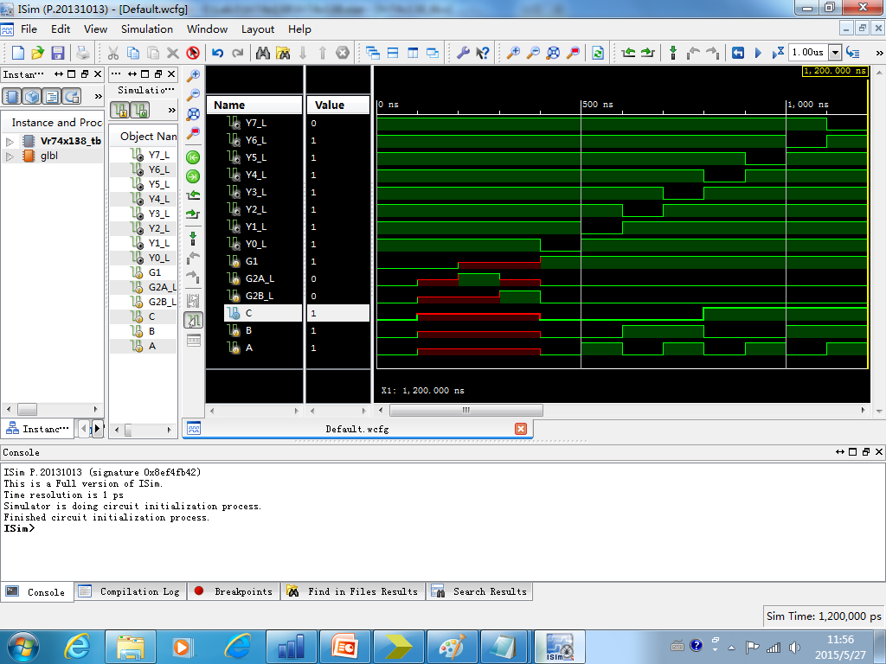
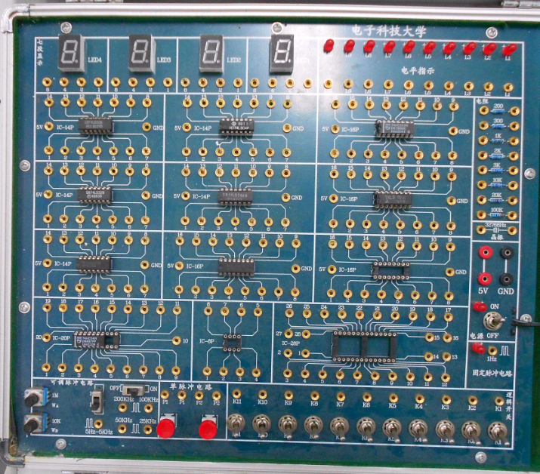
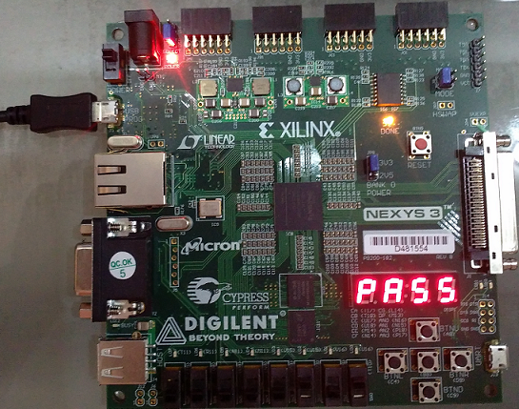
《电路与数字逻辑》的学习旅程
如何演示任务结果？
第三段旅程:
数字电路
软件仿真：Verilog编程
硬件实现：CMOS晶体管
工业产品：存储器，可编程逻辑器件，FPGA

Slide 11
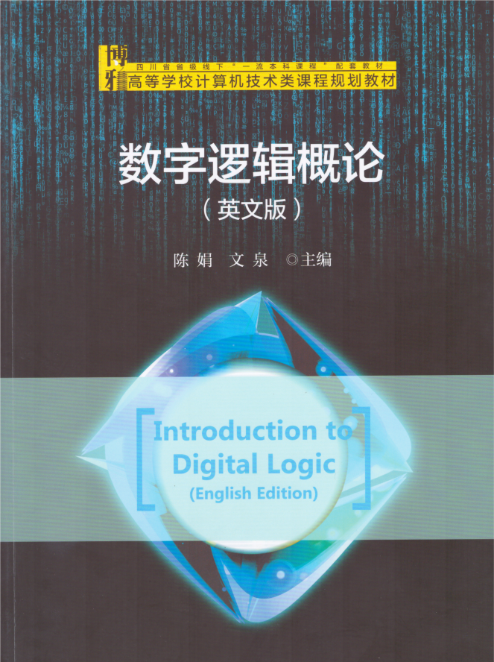
教材
数字逻辑概论（英文版）
北京大学出版社
2023.10, 第一版
陈娟、文泉 主编
ISBN 978-7-301-34369-2

Slide 12
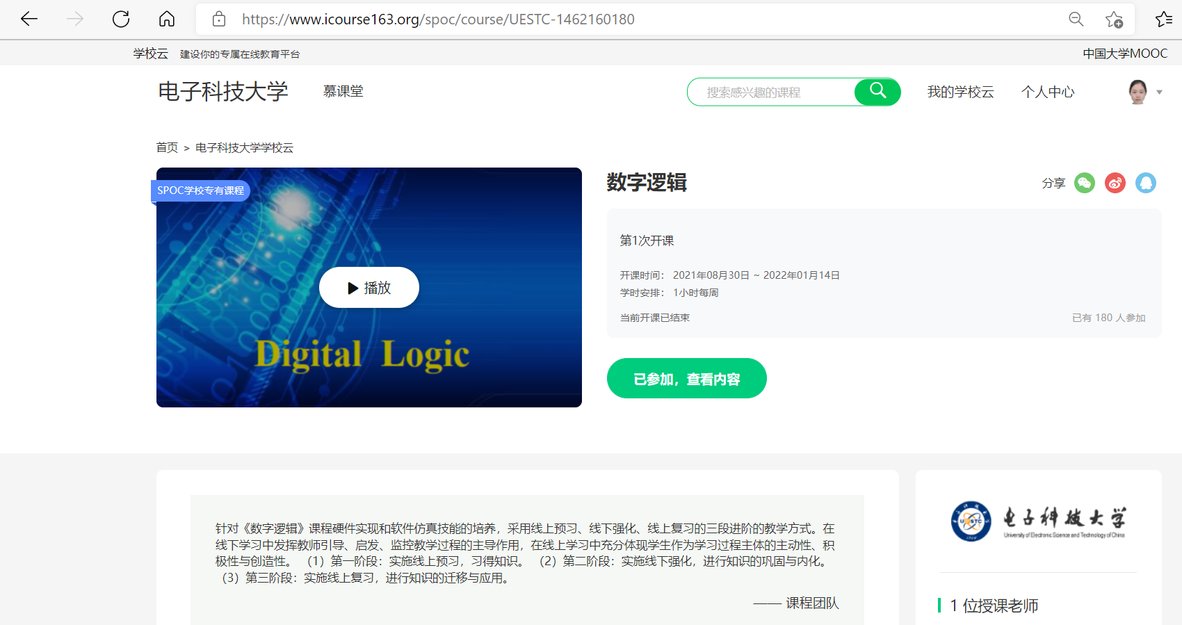
《数字逻辑》英文慕课
https://www.icourse163.org/spoc/course/UESTC-1462160180
课程密码：DigitalLogic

Slide 13
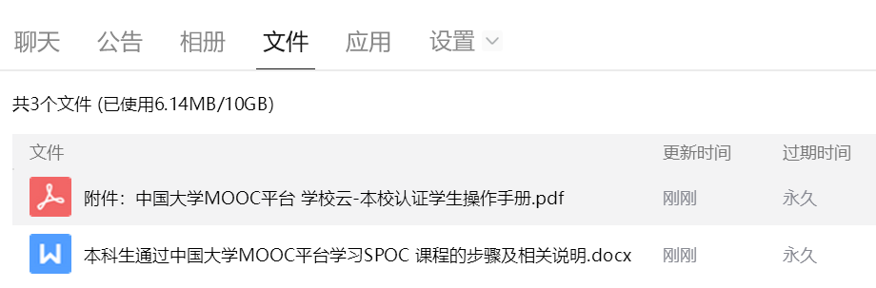
加入英文慕课
注册账号，参考群文件的说明

Slide 14
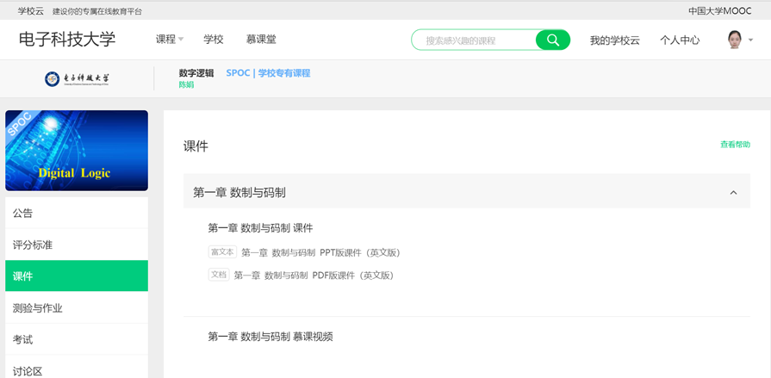
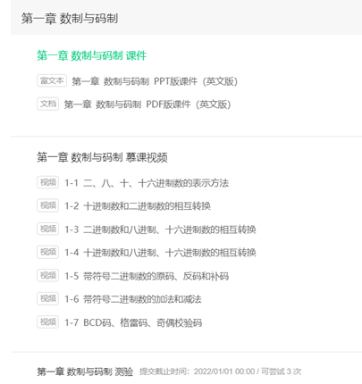

Slide 15
序言
数字技术的应用已经渗透到了人类生活的各个方
面。当今，人类过的是“数字化生活-Digital Life”。
计算机： CPU
手机： 3G， 4G
娱乐设备：MP3，DVD，数字电视、相机
电子证件：IC卡
人、动物：RFID 芯片植入
从概念上讲，凡是利用数字技术对信息进行处理、
传输的电子系统均可称为数字系统。

Slide 16
“数字逻辑”是计算机专业本科学生的主干课程。
它是“计算机组成原理”、“微机与接口技术”、
“现代数字系统设计”的先导课程。
本课程的主要目的是使学生了解和掌握从对数字
系统提出要求开始，一直到用集成电路实现所需逻
辑功能为止的整个过程的完整知识。
与数字系统相对应的是模拟系统，下面对数字系
统与模拟系统进行比较。

Slide 17
一、数字电子技术与模拟电子技术的比较
1、从信号来看
模拟信号是连续信号，任一时间段都包含了信号
的连续变化量。如正弦信号。
数字信号是离散的，严格讲只有“0”和“1”两
种值，即是一种脉冲信号(Pulse Signal)。广义地
讲，凡是非正弦信号都称为脉冲信号。

Slide 18
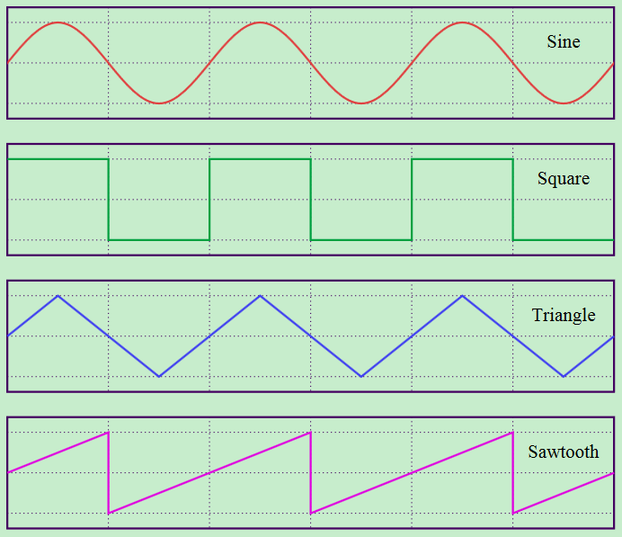
模拟信号
狭义
数字信号
广义
数字信号
广义
数字信号

Slide 19

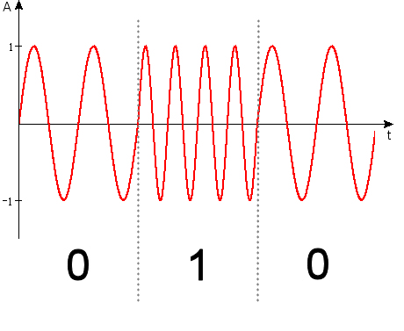
狭义数字信号的表现形式
电压表示
频率表示

Slide 20
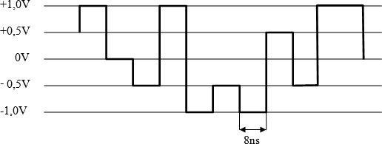
狭义数字信号的取值范围是离散的，且只有有限个值。上图数字信号只取5个值，分别为:
-1.0V,-0.5V,0V,+0.5V,+1.0V
本课程中，即计算机应用中，狭义数字信号的取值范围是离散的，只有2个值。分别为: 0V, 5V或者3.6V。 具体系统电压的取值可能不同

Slide 21
数字信号应用最广的两种传输波形，一种称为，
电平型(NRZ)另一种称为脉冲型(RZ)。
1
2
3
4
5
6
7
8
9
10
时钟
电平型
脉冲型
0
1
0
1
1
1
0
1
0
NRZ：Non-Return-to-Zero（不归零制）
RZ：Return-to-Zero（归零制）

Slide 22
2、从构成电路的器件来看
模拟电路: 晶体管工作在线性区，处于放大状态
数字电路:晶体管工作在非线性区，处于开关状态(
饱和、截止)，只是在转换过程中瞬间通过放大区。
3、所用数学工具
模拟电路: 微分方程、拉斯变换及反变换。
数字电路: 布尔代数

Slide 23
4、学习研究的方法
模拟电路 : 频域法
数字电路 : 时域法(讨论输入、输出在不同时间
段的映射关系)。
二、数字电路中的操作
1、算术操作；
2、逻辑操作；

Slide 24
三、数字化的优点
1、抗干扰力能力强，精确度高；
2、便于集成化；
3、功耗小；
4、便于加密、解密。

Slide 25
四、数字集成电路的发展趋势
1、大规模
2、低功耗
3、高速度
4、可编程(Programmable Logic Device－PLD)
5、可测试

Slide 26
知识要点
第一章 数制与码制
1、数字系统的基本概念
2、进位计数制及几种常用数制的转换
3、带符号二进制数的代码表示形式
4、数字系统中常用的几种编码

Slide 27
重点与难点
一、基本概念
1、数字信号
数字信号是在两个稳定状态间作阶跃式变化的信号，有时又称为离散信号。它有电平型和脉冲型两种表示形式。
2、数字电路
对数字信号信进行传递、变换、运算、存储及显示处理的电路称为数字电路。由于数字电路不仅能对信号进行数值运算，而且具有逻辑运算和逻辑判断的功能，所以又称为数字逻辑电路。

Slide 28
3、数字系统
数字系统是由实现各种功能的逻辑电路相互连接构成的整体，它能交互式地处理用离散形式表示的信息。比如，数字计算机就是一种最典型的数字系统。
4、数字逻辑电路的分类
数字逻辑电路根据功能特点来分可分为无记忆功能的组合逻辑电路和具有记忆功能的时序逻辑电路两类。
5、数字系统中的两种运算类型

Slide 29
数字系统中有算术运算和逻辑运算两种不同的运算类型。算术运算是为了对数据信息进行加工处理，其数学基础是二进制数的运算；逻辑运算是为了实现各种不同的功能控制，其数学基础是逻辑代数。
6、数字逻辑电路中研究的主要问题
数字逻辑电路中研究的主要问题是电路输出信号状态与输入信号状态之间的逻辑关系。
二、数制及常用数制的转换
1、数制

Slide 30
数制是人们对数量计数的一种统计规律。任何一种数制都包含着基数、进位规则及位权三个特征。
2、数制转换
不同数制只不过是按一定规律对数进行描述的不同形式。同一个数可以用不同的进位制表示，即它们可以相互转换。
三、带符号二进制数的代码表示
1、真值与机器数
真值是指在数值前用“+”表示正数，用“-”表示负数的带符号二进制数。机器数是指用“0”表示“+”，

Slide 31
用“1”表示“-”，即把符号“数值化”后的带符号二进制数。
2、机器数的三种常用代码
数字系统中常用的机器数有原码、反码和补码三种类型。
3、真值、原码、反码和补码的相互转换
四、常用的几种编码
1、十进制数的二进制编码（BCD码）
2、可靠性编码（格雷码，奇偶效验码）

Slide 32
第一章 数制与码制
Number systems and codes
1.1 计数进位制
1.2 数制转换
1.3 带符号数的代码表示
1.4 数码和字符的代码表示

Slide 33
1.1 计数进位制
1.1.1 十进制计数(Base 10)
(1) 基数(Base)为十(计数的符号个数):0～9
(2) 位权(Weight)为:10^{i}
如果有m位整数，n位小数。则：

Slide 34
例: 求十进制数的位权展开形式
256.7
=2×10²＋5×10¹＋6×10⁰＋7×10^{－1}

Slide 35
1.1.2 二进制计数 (Base 2)
(1) 基数为二(计数的符号个数):0～1
(2) 位权为:2^{i}
如果有m位整数，n位小数。则：

Slide 36
例: 求二进制数的位权展开形式
(101.1)₂
=1×2²＋0×2¹＋1×2⁰＋1×2⁻¹
=(5.5)₁₀

Slide 37
1.1.3 八进制计数 (Base 8)
(1) 基数为八(计数的符号个数):0～7
(2) 位权为:
如果有m位整数，n位小数。则：

Slide 38
例: 求八进制数的位权展开形式
(12.4)₈
=1×8¹＋2×8⁰＋4×8^{－1}
=(10.5)₁₀

Slide 39
1.1.4 十六进制计数 (Base 16)
(1) 基数为十六(计数的符号个数):0～F
1010
1011
1100
1101
1110
1111
10
11
12
13
14
15
A
B
C
D
E
F
(2) 位权为:
如果有m位整数，n位小数。则：

Slide 40
例: 求十六进制数的位权展开形式
(3A6)₁₆
=3×16²＋10×16¹＋6×16⁰
=(934)₁₀

Slide 41
十进制数
二进制数
十六进制数
10
11
12
13
14
15
1010
1011
1100
1101
1110
1111
A
B
C
D
E
F

Slide 42
1.1.5 二进制数的特点
(1) 二进制数只有0和1两个数码，故可以用晶体管
的通、断或脉冲的有无来表示一位二进制数。
(2) 二进制数运算规则简单，其特点是逢二进一，
借一当二。
加法：0＋0＝0；0＋1＝1；1＋0＝1；1＋1＝10
减法：0－0＝0； 0－1＝1(同时向相邻高位借1）
1－0＝1；1－1＝0

Slide 43
乘法：0×0＝0；0×1＝0；1×0＝0；1×1＝1
除法：0÷1＝0；1÷1＝1
例：1101＋1011＝11000 ；
1101
+1011
11000

Slide 44
11101－10011＝01010；
11101
－10011
01010

Slide 45
110×101=11110
110
×101
110
000
110
11110

Slide 46
10010001÷1011＝1101…0010
1101
10010001
1011
01110
1011
0001101
1011
0000010
商
余数
1011

Slide 47
1.2 数制转换
1.2.1 二进制与十进制间的转换
(1) 十进制数转换为二进制数
整数部分：除以2取余数，直到商为0为止。
小数部分：乘以2取整数，直到小数为0(或到
达要求精度)为止。
例
：(25.875)₁₀＝(11001.111)₂

Slide 48
0.875
2
25
余数
× 2 整数
2
12
1 a₀
1.750 1 (a₋₁)
2
6
0 a₁
× 2
2
3
0 a₂
1.50 1 (a₋₂)
2
1 a₃
×2
1
0
1 a₄
1.0 1 (a₋₃)

Slide 49
(1) 十进制数转换为二进制数
(179)₁₀ =10110011₂
179÷2=89 余 1
低位
89÷2=44 余 1
44÷2=22 余 0
22÷2=11 余 0
11÷2=5 余 1
5÷2=2 余 1
2÷2=1 余 0
高位
1÷2=0 余 1
商为0，停止

Slide 50
(2) 二进制数转换为十进制数
按权位展开求和。
例:(11.1)₂=1×2¹＋1×2⁰＋1×2⁻¹ =3.5

Slide 51
(2) 二进制数转换为十进制数
(10011)₂
=1×2⁴＋0×2³＋0×2²＋1×2¹＋1×2⁰
=16+2+1=19₁₀
(100010)₂
=1×2⁵＋0×2⁴＋0×2³＋0×2²＋1×2¹＋0×2⁰
=32+2=34₁₀
(101.001)₂
=1×2²＋0×2¹＋1×2⁰＋0×2⁻¹＋0×2⁻²＋1×2⁻³
=4+1+1/8=5.125₁₀

Slide 52
1.2.2 八进制、十六进制与二进制数的转换
(1) 二进制数转换为八进制数
例1: (1011101.0110101)₂=(135.324)₈
即从小数点起三位一组，整数部分不够三位的
向前添0，小数部分不够三位的向后添0。
(2) 二进制数转换为十六进制数

Slide 53
1010
1011
1100
1101
1110
1111
10
11
12
13
14
15
A
B
C
D
E
F
例2 (1011101.0110101)₂=(5D.6A)₁₆
即从小数点起四位一组，整数部分不够四位的
向前添0，小数部分不够四位的向后添0。
(3) 八进制数和十六进制数转换为二进制数按上例
的逆过程进行转换。

Slide 54
(1) 二进制数转换为八进制数
(100011001110)₂=(100 011 001 110)₂=4316₈
(11101101110101001)₂
=(011 101 101 110 101 001)₂
=355651₈
(10.1011001011)₂
=(010.101 100 101 100)₂
=2.5454₈

Slide 55
1010
1011
1100
1101
1110
1111
10
11
12
13
14
15
A
B
C
D
E
F
(2) 二进制数转换为十六进制数
(100011001110)₂=(1000 1100 1110)₂=8CE₁₆
(11101101110101001)₂
=(0001 1101 1011 1010 1001)₂
=1DBA9₁₆
(10.1011001011)₂
=(0010.1011 0010 1100)₂
=2.B2C₁₆

Slide 56
(3) 八进制数转换为二进制数
(1357)₈=001 011 101 111₂
(2046.17)₈=010 000 100 110 . 001 111₂

Slide 57
1010
1011
1100
1101
1110
1111
10
11
12
13
14
15
A
B
C
D
E
F
(4) 十六进制数转换为二进制数
(BEAD)₁₆=1011 1110 1010 1101₂
(9F.46C)₁₆=1001 1111 . 0100 0110 1100₂

Slide 58
1.2.3 十进制数与八进制数、十六进制数间的转换
(1) 十进制数转换为八进制数、十六进制数整数部
分除以8、16取余数，直到商为0止。
小数部分乘以8、16取整数，直到小数为0或到
要求精度止。
(2) 八进制数、十六进制数转换为十进制数按权位
展开求和。

Slide 59
例1：(369)₁₀=(561)₈=(171)₁₆
8
369
余数
16
369
余数
8
46
1 a₀
16
23
1 a₀
8
5
6 a₁
16
1
7 a₁
0
5 a₂
0
1 a₂
例2：(561)₈=(369)₁₀
5×8²+6×8¹+1×8⁰=5×64+6×8+1=(369)₁₀

Slide 60
例3：(171)₁₆=(369)₁₀
1×16²+7×16¹+1×16⁰=1×256+7×16+1=(369)₁₀

Slide 61
1010
1011
1100
1101
1110
1111
10
11
12
13
14
15
A
B
C
D
E
F
(1) 十六进制数转换为十进制数
(1CE8)₁₆=1×16³+12×16²+14×16¹+8×16⁰
=7400₁₀
(F1A3)₁₆=15×16³+1×16²+10×16¹+3×16⁰
=61859₁₀

Slide 62
(2) 八进制数转换为十进制数
(436.5)₈=4×8²+3×8¹+6×8⁰+5×8⁻¹
=286.625₁₀

Slide 63
(3) 四进制数转换为十进制数
(132.3)₄=1×4²+3×4¹+2×4⁰+3×4⁻¹
=30.75₁₀

Slide 64
(4) 十进制数转换为八进制数
(467)₁₀ =723₈
低位
467÷8=58 余 3
58÷8=7 余 2
高位
7÷8=0 余 7
商为0，停止

Slide 65
1010
1011
1100
1101
1110
1111
10
11
12
13
14
15
A
B
C
D
E
F
(5) 十进制数转换为十六进制数
(3417)₁₀ =D59₁₆
低位
3417÷16=213 余 9
213÷16=13 余 5
高位
13÷16=0 余 13
商为0，停止
D

Slide 66
1010
1011
1100
1101
1110
1111
10
11
12
13
14
15
A
B
C
D
E
F
练习
(10111011001)₂→(?)₈→(?)₁₆→(?)₁₀
(10111011001)₂=010 111 011 001₂=2731₈
(10111011001)₂=0101 1101 1001₂=5D9₁₆
(10111011001)₂
=1×2¹⁰+0×2⁹+1×2⁸+1×2⁷+1×2⁶+0×2⁵+1×2⁴+1×2³+0×2²+0×2¹+1×2⁰
=1024+256+128+64+16+8+1
=1497₁₀

Slide 67
1010
1011
1100
1101
1110
1111
10
11
12
13
14
15
A
B
C
D
E
F
练习
(1234)₈→(?)₂→(?)₁₆→(?)₁₀
(1234)₈=001 010 011 100₂
(1234)₈=001 010 011 100₂=0010 1001 1100₂
=29C₁₆
(1234)₈
=1×8³+2×8²+3×8¹+4×8⁰
=1×512+2×64+3×8+4×1
=668₁₀

Slide 68
1010
1011
1100
1101
1110
1111
10
11
12
13
14
15
A
B
C
D
E
F
练习
(C0DE)₁₆→(?)₂→(?)₈→(?)₁₀
(C0DE)₁₆=1100 0000 1101 1110₂
(C0DE)₁₆=1100 0000 1101 1110₂
=001 100 000 011 011 110₂=140336₈
(C0DE)₁₆
=12×16³+0×16²+13×16¹+14×16⁰
=12×4096+13×16+14×1
=49374₁₀

Slide 69
练习
(108)₁₀ → (?)₂
(108)₁₀=1101100₂
108÷2=54 余 0
低位
54÷2=27 余 0
27÷2=13 余 1
13÷2=6 余 1
6÷2=3 余 0
3÷2=1 余 1
高位
商为0，停止
1÷2=0 余 1

Slide 70
练习
(108)₁₀ → (?)₈
(108)₁₀=154₈
108÷8=13 余 4
低位
13÷8=1 余 5
1÷8=0 余 1
商为0，停止
高位

Slide 71
1010
1011
1100
1101
1110
1111
10
11
12
13
14
15
A
B
C
D
E
F
练习
(108)₁₀ → (?)₁₆
(108)₁₀=6C₁₆
C
108÷16=6 余 12
低位
商为0，停止
高位
6÷16=0 余 6

Slide 72
1.3 带符号数的代码表示

Slide 73
1.3.1 真值与机器数
一个带符号的数由两部分组成，一部分表示数
的符号，另一部分表示数的数值。符号位习惯以0
表示正数，以1表示负数。
若以正号“ + ” 和负号“ － ” 来表示有
符号的二进制数，称为符号数的真值。
如＋0.1011；－0.1011。这种表示方法不能直接
用于计算机中。但使符号数值化以后，就可以在计
算机中使用了。

Slide 74
计算机中使用的符号数称为机器数。如+1011表
示为01011，而-1011表示为11011。
前面介绍的二进制数的加、减、乘、除运算，乘
法运算实际上是作移位加法运算；除法运算则可用
移位减法来完成。
但作减法时，必须先比较两个数绝对值的大小，
将绝对值大的数减去绝对值小的数，最后再在运算
结果前加上正确的符号。故作减法运算所需电路复
杂，耗时长。为了能变减法为作加法，下面提出了
三种机器数的表示方法。

Slide 75
1.3.2 原码 (Signed-Magnitude)
原码又称“ 符号－数值表示 ”。以原码表示的
正负数中，第一位为0(正数)；为1(负数)。如：＋
10011记为010011；－10011记为110011。
若二进制整数序列为:±X_{n-1}X_{n-2}……X₀则:
X
2^{n}>X≥0
X_{原}=
2^{n}－X＝2^{n}＋ X 0≥X>－2^{n}

Slide 76
若二进制小数序列为:±0.X₋₁X₋₂……X_{-n}则:
X 1>X≥0
X_{原}=
1－X＝1＋ X 0≥X>－1
由上可知:
(1)当二进制数X为正数时，对应的原码X_{原}和X只是
增加了一位用0表示的符号。由于在数的左边增加
一位0对该数值无影响，所以[X]_{原}就是X本身。

Slide 77
(2) 当二进制数X为负数时,对应的原码X_{原}就是在原
二进制数前增加一位用1表示的符号位。
(3) 在原码表示中，有两种不同形式的整数0。
即:[+0]_{原}＝000…0
[-0]_{原}＝100…0
有两种不同形式的纯小数0.0
即:[+0.0]_{原}＝0.00…0
[-0.0]_{原}＝1.00…0

Slide 78
(4) 符号位不是数值的一部分，它们是人为约定
的0为正，1为负。所以符号位在运算中要单独处理
，不能当作数值的一部分直接参加运算。

Slide 79
1.3.3反码 (Ones’ Complement)
反码又称“1的补码”，用反码表示时，左边
的第一位也为符号位，0代表正数，1代表负数。对
于负数，反码的数值是将原码数值部分按位求反，
符号位为1不变。而对于正数，反码和原码相同。
如：X₁＝＋1001表示为 X_{1反}=01001
X₂＝－1001表示为 X_{2反}=10110
若二进制整数序列为±X_{n-1}X_{n-2}……X₀则 :

Slide 80
X 2^{n}>X≥0
X_{反}=
( 2^{n+1}－1)＋ X 0≥X>－2^{n}
例:
－10101的反码为:
1000000-1-10101=101010
1000000
1
111111
10101
101010

Slide 81
若二进制小数序列为:±0.X₋₁X₋₂……X_{-n}则:
X 1>X≥0
X_{反}=
( 2－2^{-n})＋ X 0≥X>－1
例:
－0.101的反码为
10-0.001-0.101=1.010
10
0.001
1.111
0.101
1.010

Slide 82
* 正数X的反码X_{反}与原码X_{原}相同。
* 负数X的反码X_{反}的符号位为1，数值部分按位
取反。
* 在反码表示中，整数0的表示有两种不同形式：
＋0_{反}＝000……0
－0_{反}＝111……1
纯小数0.0的表示有两种不同形式：
＋0.0_{反}＝0.00……0
－0.0_{反}＝1.11……1

Slide 83
其实，反码就是除符号位外，用同样字长的全1
码减去该数的绝对值而得。
例：求 11101100的反码
1111111
-1101100
0010011
添加符号位得：10010011
所以，反码又称为1的补码。

Slide 84
1.3.4 补码 (Two’s Complement)
补码又称“对2的补数”，补码表示法是:
如果数为正,则正数的补码与原码表示形式相同.
如果数为负，则将负数的原码除符号位外，其余
各位取反后末尾再加1。
例： X₁＝＋10011表示为 X_{1补}=010011
X₂＝－01010表示为 X_{2补}=110110

Slide 85
时钟以12为计数循环，即以12为模。13点在舍去
模12后，即为1点。从0点出发，反时针拨1格即为
－1点，也可看成从0点顺时针拨11格，即11点。
换句话说，在模12前提下，－1可映射为＋11。
12
11
1
10
2
9
3
8
4
7
5
6

Slide 86
* 补码定义：
确定模以后，我们将某数X对该模的补数称作其
的补码。定义如下：
X_{补}＝M＋X (模M)
若X>0，则模M作为正常的溢出量可以舍去。如同
时钟一例舍去12一样。因而正数的补码就是其本身
，形式与原码相同。
例：若 X＝＋0.101
则：X_{补}＝10＋0.101＝0.101 (模2)

Slide 87
若X<0，则X_{补}＝M＋X＝M- X 。如同时钟一样，
－1点的补码为＋11点。
由此可以推出定点整数和定点小数的补码定义：
(1) 若定点二进制整数序列为± X_{n-1}X_{n-2}……X₀则:
X 2^{n}>X≥0
X_{补}=
2^{n+1}+X＝ 2^{n+1}－X 0>X≥－2^{n}
例:－10101的补码为
1000000－10101=101011
第n位，
减法借位后产生符号位
第(n-1)位，X的最高位

Slide 88
(2)若二进制小数序列为±0.X₋₁X₋₂……X_{-n}则:
X 1>X≥0
X_{补}=
2+X＝ 2－ X 0>X≥－1
例：－0.1010的补码为
10－0.1010＝1.0110
由补码的一般表示式可看出：
正数X的X_{补}、X_{反}和X_{原}是相同的。

Slide 89
对于负数， X_{补}的符号位为1，数值部分是将原码
每位求反并尾数加1。
补码表示中，整数0的形式是唯一的。
＋0_{补}＝000……0
－0_{补}＝000……0
纯小数0.0的形式是唯一的。
＋0.0_{补}＝0.00……0
－0.0_{补}＝0.00……0

Slide 90
其实，根据我们对负整数补码表示方法的描述可知：
X_{补} = X_{反}+1 = 111…1 -︱X︱+ 1 = 2^{n+1}-︱X︱
n个1
X是(n-1)位的整数
所以补码又称为2的补码。

Slide 91
1.3.5 机器数的加减运算
一、原码运算
例1：X1＝－0.0011 X2＝＋0.1011
求 X1＋X2 和 X1－X2
解：X1＋X2 ，因为X1和X2符号不同，且X2的绝
对值大于X1，故进行：
0.1011
－0.0011
0.1000
结果为正,所以X1+X2=[X1+X2]_{原}＝0.1000

Slide 92
又：X1－X2＝[－0.0011]－[0.1011]；因为这时
X1、X2符号相同，故作X1＋X2的运算，结果为负。
0.0011
＋0.1011
0.1110
所以，X1－X2＝－0.1110
即： [X1－X2]_{原} =1.1110

Slide 93
二、补码运算
[X1＋X2]_{补}＝[X1]_{补}＋[X2]_{补}
[X1－X2]_{补}＝[X1]_{补}＋[－X2]_{补}
由上可知，两数和的补码等于两数的补码之和。
而两数差的补码也可以用加法实现。
运算时，符号位和数值位一样参加运算。如果符
号位产生进位，则将进位“丢掉”。运算结果的符
号位为0时，说明是正数的补码，其与原码相同。

Slide 94
符号位为1时，说明是负数的补码，应再对运算结
果再求补码，才得到原码。

Slide 95
例： X1＝－0.1100 X2=－0.0010
求： [X1＋X2]_{补} 和 [X1－X2]_{补}
解：[X1＋X2]_{补}＝[X1]_{补}＋[X2]_{补}＝1.0100＋
1.1110＝1.0010
1.0100
+ 1.1110
[1]1.0010
因为符号位为1，故应再对其求补得原码。

Slide 96
[X1＋X2]_{补}=1.0010
所以[X1＋X2]_{原}=1.1110
其真值为：X1＋X2＝－0.1110

Slide 97
原始值: X1＝－0.1100 X2=－0.0010
又：[X1－X2]_{补}＝[X1]_{补}＋[－X2]_{补}＝1.0100＋
0.0010＝1.0110
1.0100
+ 0.0010
1.0110
再求补得：[X1－X2]_{原}=1.1010
其真值为：X1－X2＝－0.1010

Slide 98
补码的溢出
例1 真值: X1＝+15 X2=-5
例2 真值: X1＝+0111 X2=+0011
[X1+X2]_{补}＝[X1]_{补}＋[X2]_{补}＝？？？
11111111
0111
00111
00001111（15）
0111（7）
00111（7）
+11111011（-5）
+0011（3）
+00011（3）
00001010（10）
1010（-6）
01010（10）
最高的两位进位不相同，产生溢出。通过添加Bit数，最高的两位进位为00，从而防止溢出。

Slide 99
三、反码运算
运算规则：[X1＋X2]_{反}＝[X1]_{反}＋[X2]_{反}
[X1－X2]_{反}＝[X1]_{反}＋[－X2]_{反}
运算时，符号位参加运算，如果符号位产生了进
位，则该进位应该加到和数的最低位，称之为“循
环进位”。
运算结果符号位为0时，说明是正数的反码，其
与原码相同。

Slide 100
若符号位为1，说明是负数的反码，应对结果再
求反码才得到原码。

Slide 101
例：X1＝0.1100 X2＝0.0010
求：[X1＋X2]_{反} 和 [X1－X2]_{反}
解：[X1＋X2]_{反}＝[X1]_{反}＋[X2]_{反}＝0.1100
＋0.0010＝0.1110
0.1100
+ 0.0010
0.1110
其真值：X1＋X2＝＋0.1110

Slide 102
原值：X1＝0.1100 X2＝0.0010
又： [X1－X2]_{反}＝[X1]_{反}＋[－X2]_{反}
=0.1100＋1.1101＝10.1001 = 0.1010
0.1100
+ 1.1101
[1]0.1001
1
0.1010

Slide 103
1.4.1 十进制数的二进制编码
由于人们习惯使用十进制数，而电路单元最适宜于二进制操作，于是出现了一种用二进制码编写的十进制码，即二—十进码，或称BCD码。
Binary Coded Decimal (BCD)常见的编码形式如下:
十进制数 8421码 余3码 5421码
0 0000 0011 0000
1 0001 0100 0001
2 0010 0101 0010
3 0011 0110 0011
4 0100 0111 0100
5 0101 1000 1000

Slide 104
十进制数 8421码 余3码 5421码
6 0110 1001 1001
7 0111 1010 1010
8 1000 1011 1011
9 1001 1100 1100
一、8421码
特点:
(1)权位分别为8－4－2－1，其按自然二进制数的
规律排列，不允许出现1010～1111这6种代码。

Slide 105
(2) 具有奇偶特性，当十进制数为奇数时，对应的
代码的最低位为1，为偶数时则为0。
(3) 8421码的编码值与字符0～9的ASCII码低四位
相同。有利于简化输入输出过程中，从字符到BCD
或从BCD到字符的转换操作。
例：把十进制数变成8421BCD码数串。
2168 0010 0001 0110 1000

Slide 106
二、余三码 （Excess 3， XS-3）
余三码是在8421BCD码的基础上，把每个代码
都加0011而形成的。
三、5421码
按5421编码设计的十进制计数器最高位输出为方波(连续5个0后连续5个1)。

Slide 107
CP
1
2
4
5
Q₀^{n}
Q₁^{n}
Q₂^{n}
Q₃^{n}
方波
连续5个0
连续5个1

Slide 108
1.4.2 可靠性编码
一、格雷码(Gray code, reflected binary code）
特点：任意相邻两个代码之间只有一位状态不
同，这样在计数过程中就不会出现其它代码，译码
时就不会产生抖动和毛刺。

Slide 109
十进制数 格雷码 十进制数 格雷码
0 0000
8 1100
1 0001
9 1101
2 0011
10 1111
3 0010
11 1110
4 0110
12 1010
5 0111
13 1011
6 0101
14 1001
7 0100
15 1000

Slide 110
例：8421码在计数译码过程中的抖动和尖峰的
产生。
0011 0100
0010
0000
而采用循环码可避免以上错误的产生。

Slide 111
为什么格雷码原名为 Reflected binary code
1878年法国工程师 Emile Baudot 首先在电报中使用了格雷码。
2位: 00, 01, 11, 10
映射: 10, 11, 01, 00
衔接: 00, 01, 11, 10, 10, 11, 01, 00
旧数前加0: 000, 001, 011, 010, 10, 11, 01, 00
新数前加1: 000, 001, 011, 010,110, 111, 101, 100

Slide 112
二、奇偶效验码
即在数据中加入校验位，校验位的加入如果使整
个代码中的“1” 的个数为奇数，称奇校验。
而若使整个代码中的“1” 的个数为偶数，称偶
校验。

Slide 113
奇校验
十进制数 信息位 校验位 十进制 信息位 校验位
0 0000 1
5 0101 1
1 0001 0
6 0110 1
2 0010 0
7 0111 0
3 0011 1
8 1000 0
4 0100 0
9 1001 1

Slide 114
偶校验
十进制数 信息位 校验位 十进制数 信息位 校验位
0 0000 0 5 0101 0
1 0001 1 6 0110 0
2 0010 1 7 0111 1
3 0011 0 8 1000 1
4 0100 1 9 1001 0
奇偶校验码：只能发现奇数个错误，不能发现偶数个错误；
只能发现错误，不能发现错误的位置，因此，没有纠错能力。

Slide 115
1.4.3 字符代码
国际上常采用的有ASCII码(美国标准信息交换
码)其用7位二进制数表示，可表示96个图形字符以
及32个控制字符。
American Standard Code for Information Interchange
我国还广泛使用信息交换国家标准码(GB1988 －
80)。其编码除少数图形字符外，基本同ASCII码相
同。
Chinese Standard Code for Information Interchange

